Slide 1
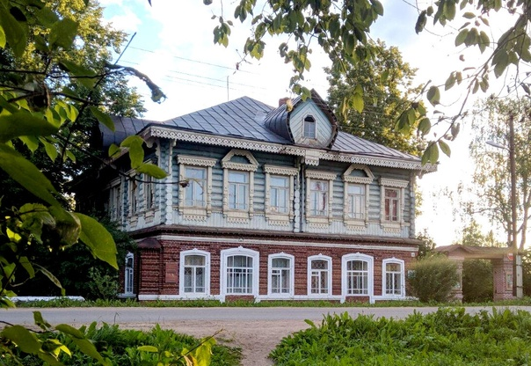
МКУК «Лальский историко-краеведческий музей»
Проект
«Живая нить ремесла»
Подготовила:Белорукова Нина Алексеевна
Специалист по народным промыслам
2025 год

Slide 2
Фонд поддержки и развития гражданских инициатив имени Ф.Э. Дзержинского «Помогать людям», по инициативе Депутата Государственной Думы Российской Федерации Рахима Азизбоевича Азимова объявляет грантовый конкурс по поддержке социальных инициатив «Серебряное созвездие» для некоммерческих организаций, бюджетных учреждений и инициативных групп граждан. Партнёр и оператор конкурса – Кировская областная общественная просветительскообучающая организация «Знание» (КООО «Знание»). Цель грантового конкурса - поддержка инициатив, направленных на решение социальных проблем и задач, связанных с повышением качества жизни старшего поколения в Кировской области и празднованием в 2025 году 80-летия Победы в Великой отечественной войне.

Slide 3
В этом году наш музей победил в этом конкурсе
Цель проекта:
Сохранение и поддержка дальнейшего развития традиционных народных промыслов и ремесел (ручного ткачества ) на территории Лузского муниципального округа Кировской области.
Задачи проекта:
1.Информировать целевую группу и круг заинтересованных лиц о возможности стать участником проекта и провести ознакомительные занятия.
2. Приобрести необходимое оборудование и расходные материалы для организации обучения.
3. Провести цикл обучающих занятий по ручному ткачеству
4. Оформить выставку работ участников для презентации результатов проекта.

Slide 4
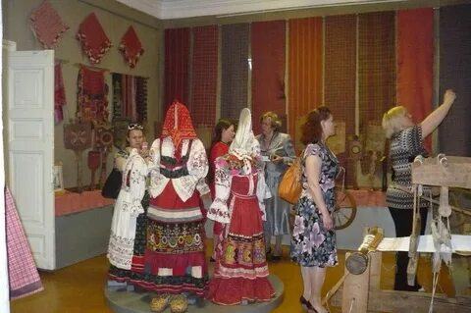
На территории Лузского муниципального округа до середины ХХ века было развиты народные промысла и ремесла, одним из самых ярких и значимых было ручное ткачество. Подтверждение этому служит уникальная коллекция русского народного костюма и изделий ручного ткачества в собрании Лальского историко- краеведческого музея.

Slide 5
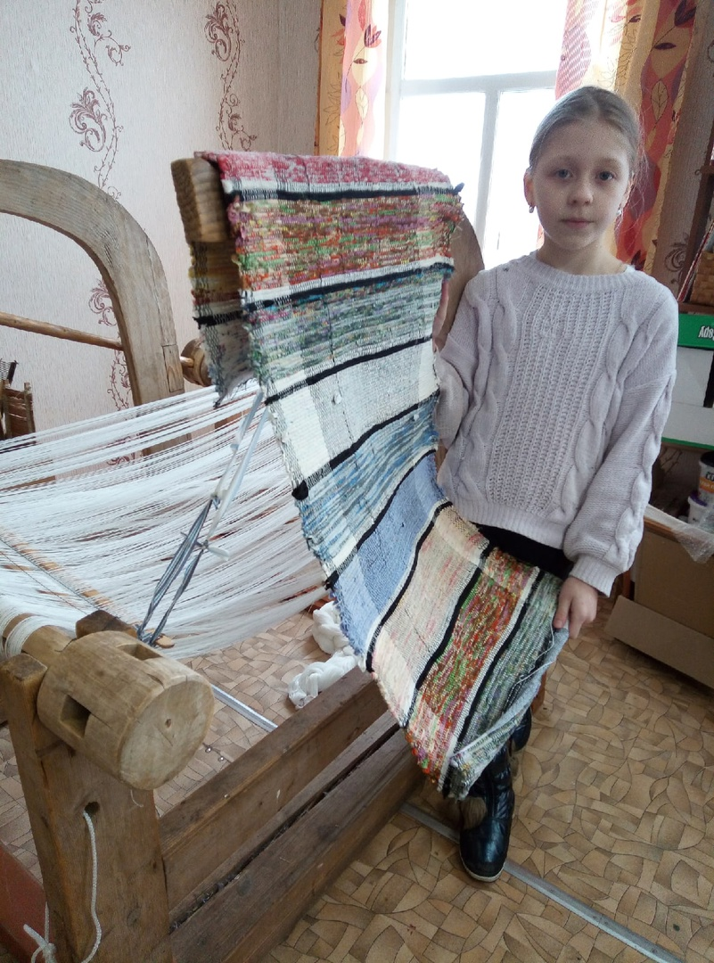
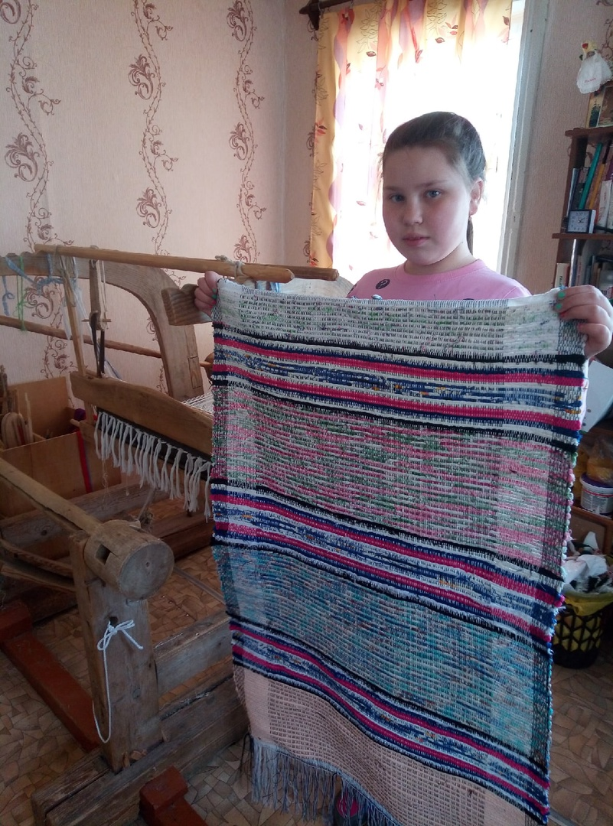
Исстари на Руси ручное ткачество считалось традиционным женским занятием. Не было в деревне женщины, которая не умела бы ткать. Девочек учили женской работе с пяти-шести лет.
Прозвище «не ткачиха» считалось обидным, ведь каждая девушка должна была приготовить себе приданое-все многообразие домотканых элементов быта и одежды. Прежде из тонкой льняной пряжи ткали на сарафаны, рубашки, полотенца, скатерти и простыни. Из более толстой-на холсты и на мешки. Из домоткани шили одежду для всей семьи.

Slide 6
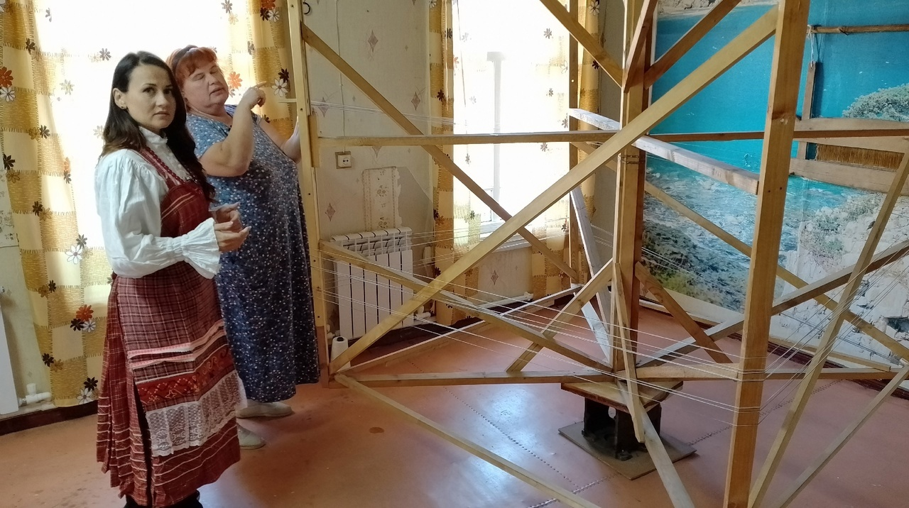
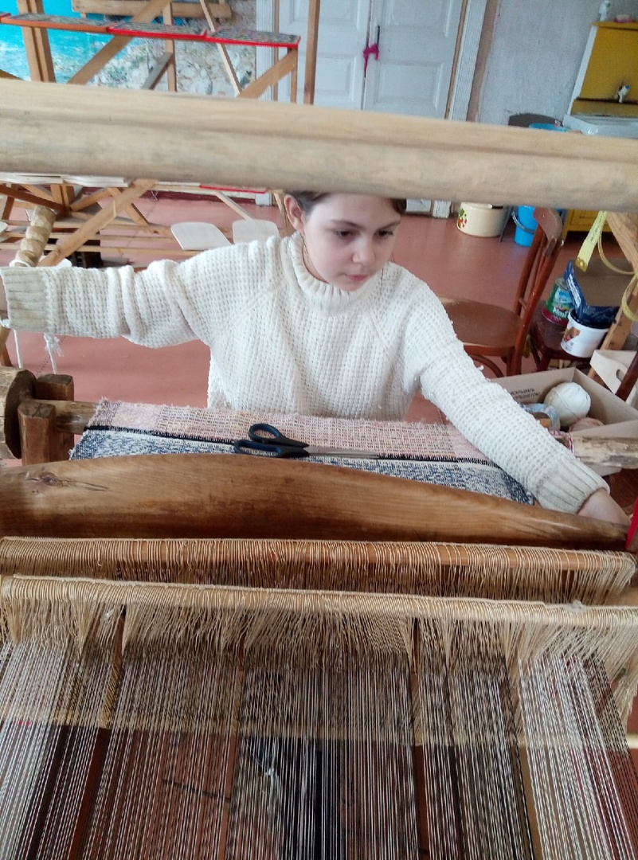
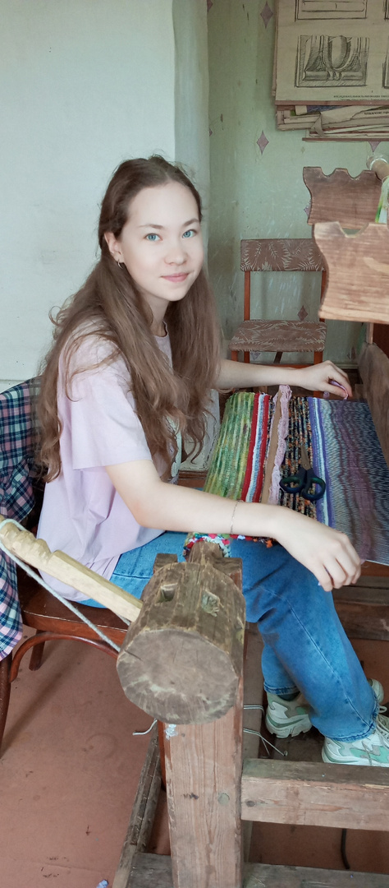
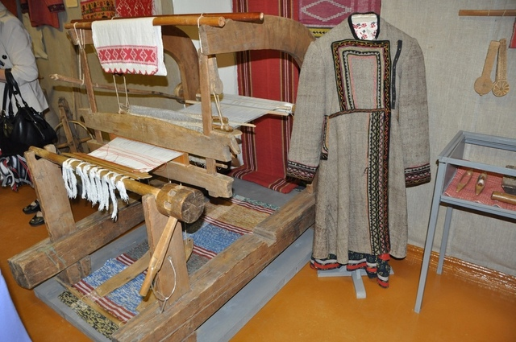
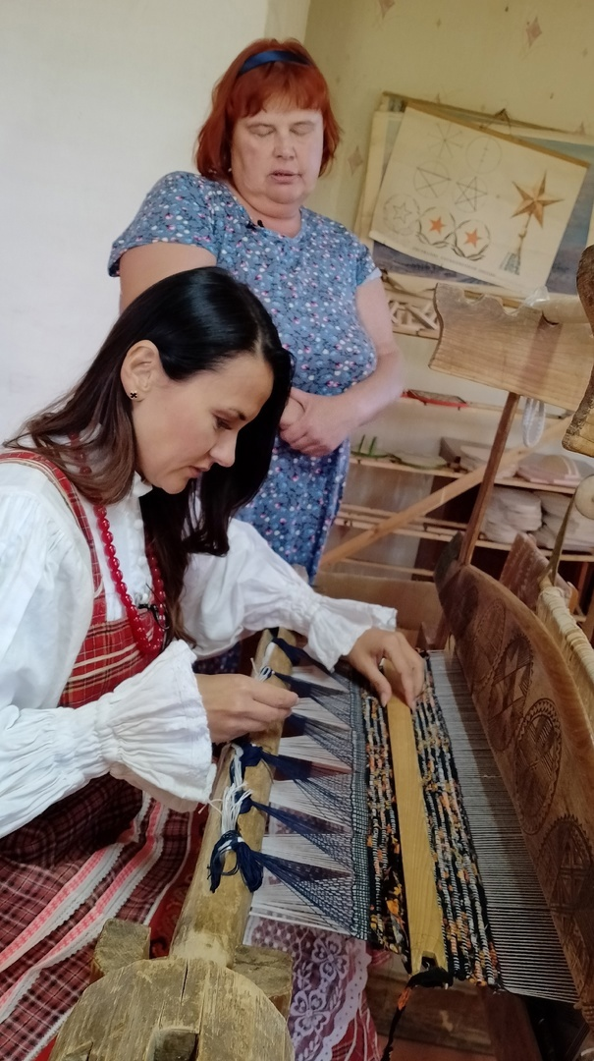
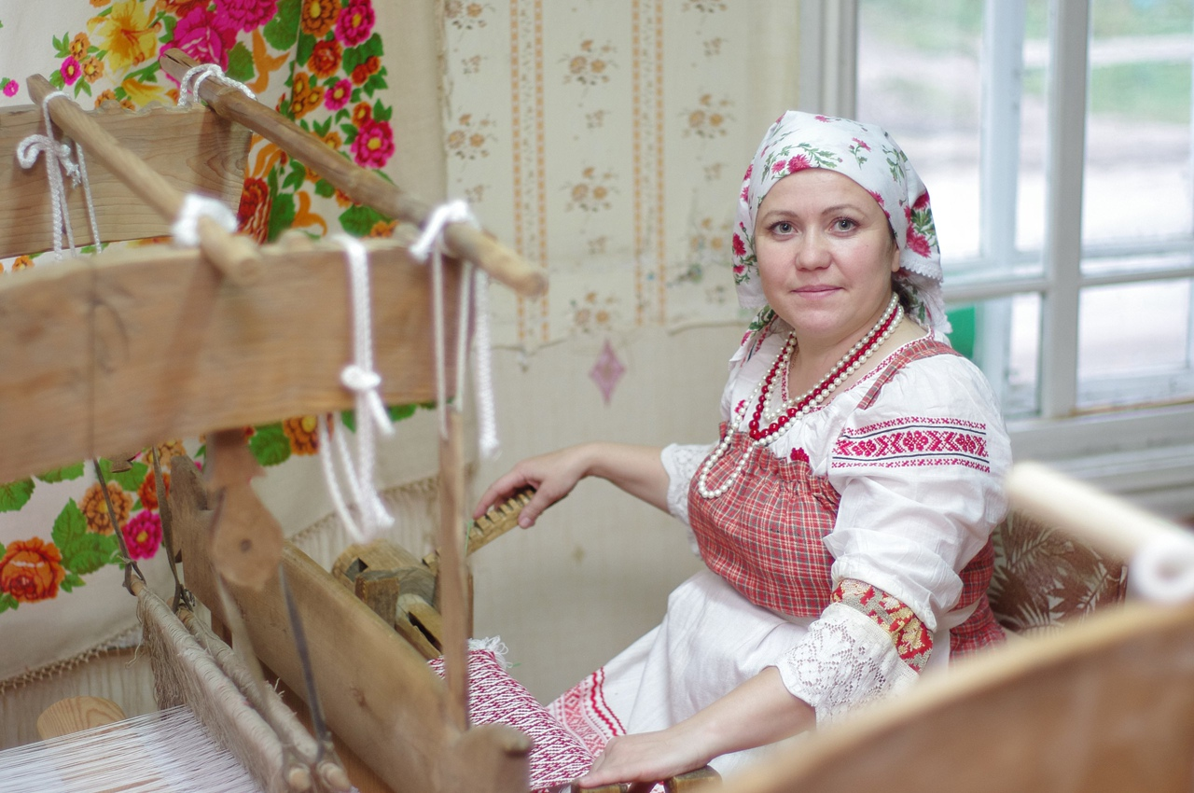
Половики ткали с помощью специального приспособления – ткацкого стана. Обычно он хранился в разобранном виде, в каком-нибудь хозяйственном помещении. Перед тем, как приступить к производству ткани, его заносили в избу по деталям и собирали, «оборачивали против окошка». Потом навивали на задний навой основу и заправляли её в нитченки и бердо, прикрепляли концы основы при помощи притыки к переднему навою. Нитченки привязывались сверху к блочкам, снизу – к подножкам. Всё. Стан к работе готов.

Slide 7
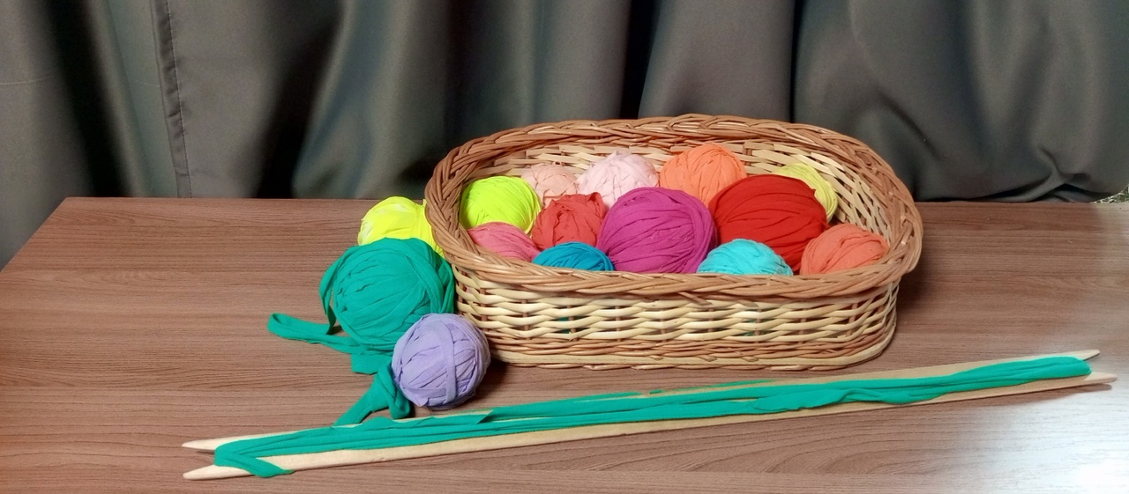
Самым распространенным материалом для создания половиков были старые ткани. Ткани обычно разрезали или рвали на узкие длинные полоски от 0,5 см до 2 см ширины, которые перед началом работы могли подкручивать на веретене. С символической точки зрения после подкручивания ткань возвращалась в положение нити и имела право на создание новой текстильной поверхности.

Slide 8
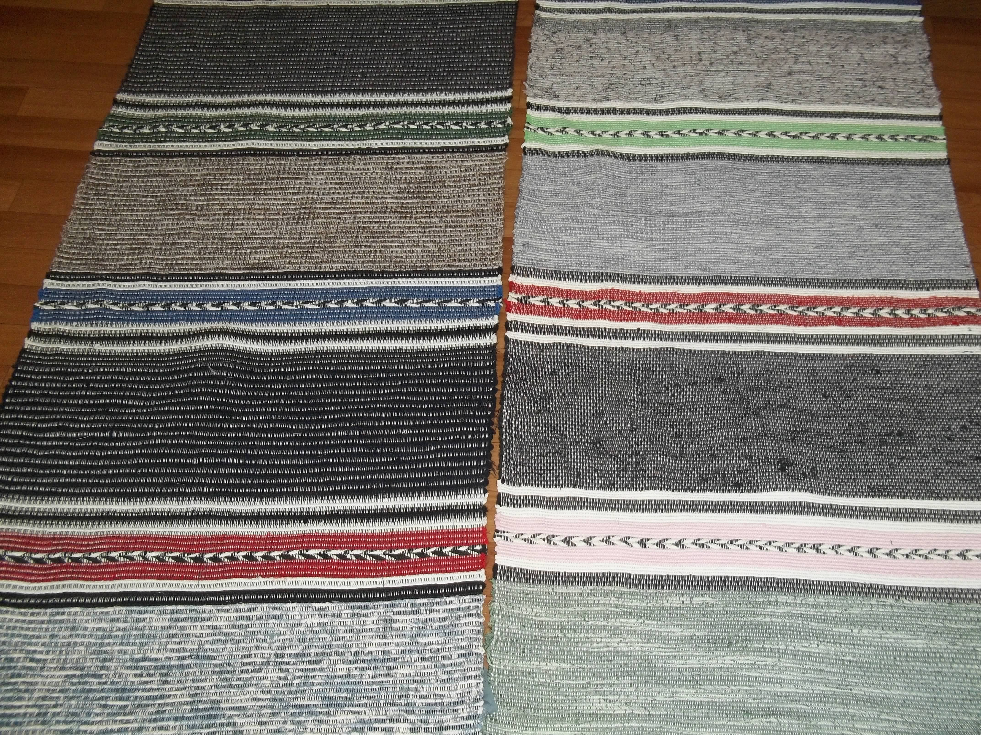
Декоративный эффект этих текстильных изделий достигался, в основном, за счет смены цвета утка (подготовленных полосок ткани) в процессе тканья. Самыми распространенными были полосатые дорожки, Тканые половички при бережном обращении служат по многу десятков лет. Мастерицы часто ткали такие дорожки «впрок», заворачивая бесконечную ленту половика в рулон: при необходимости оттуда можно было отрезать кусок нужной длины и обновить половики на полу.
В ткачестве половиков мастерицы достигли больших высот: половички получались не только добротными, но и красивыми: каждая ткачиха и каждая деревня имела свой собственный «почерк» в подборе цветов и создании особого цветового ритма для тканых дорожек.

Slide 9
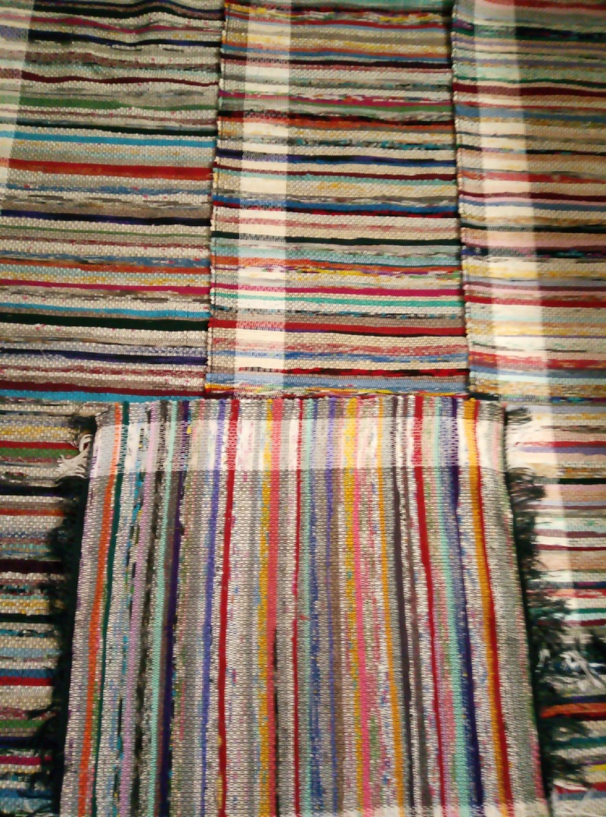
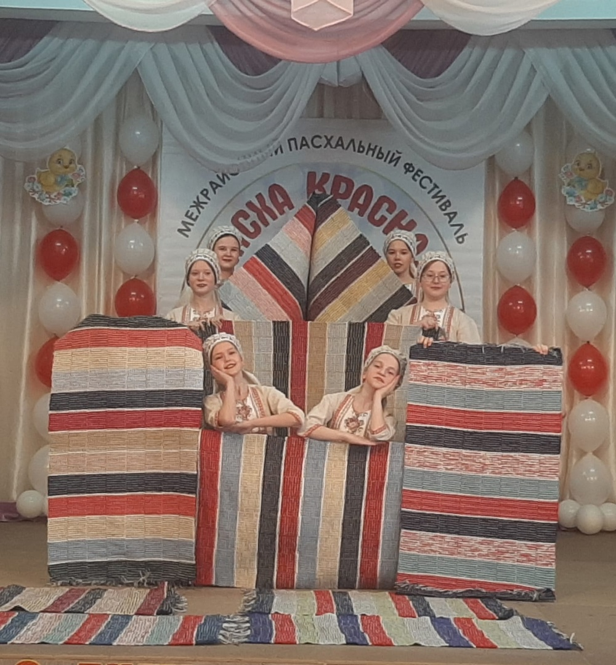
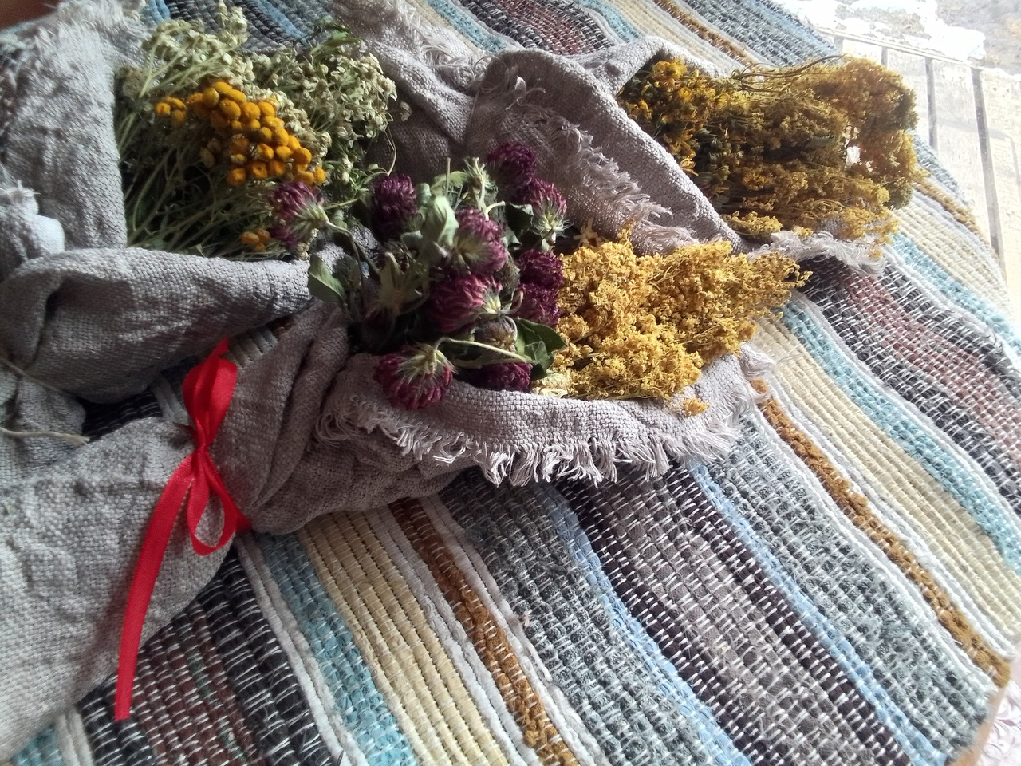
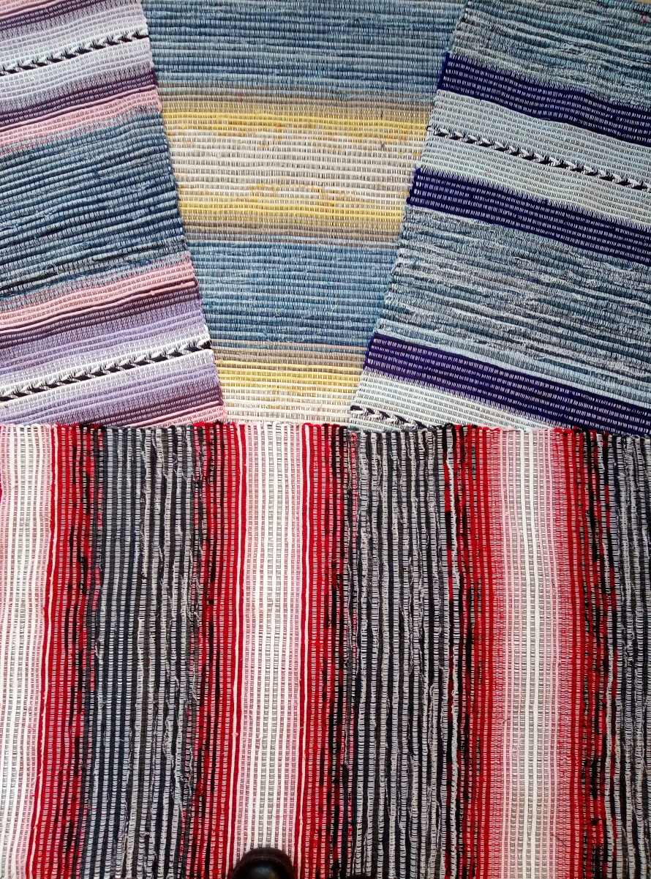
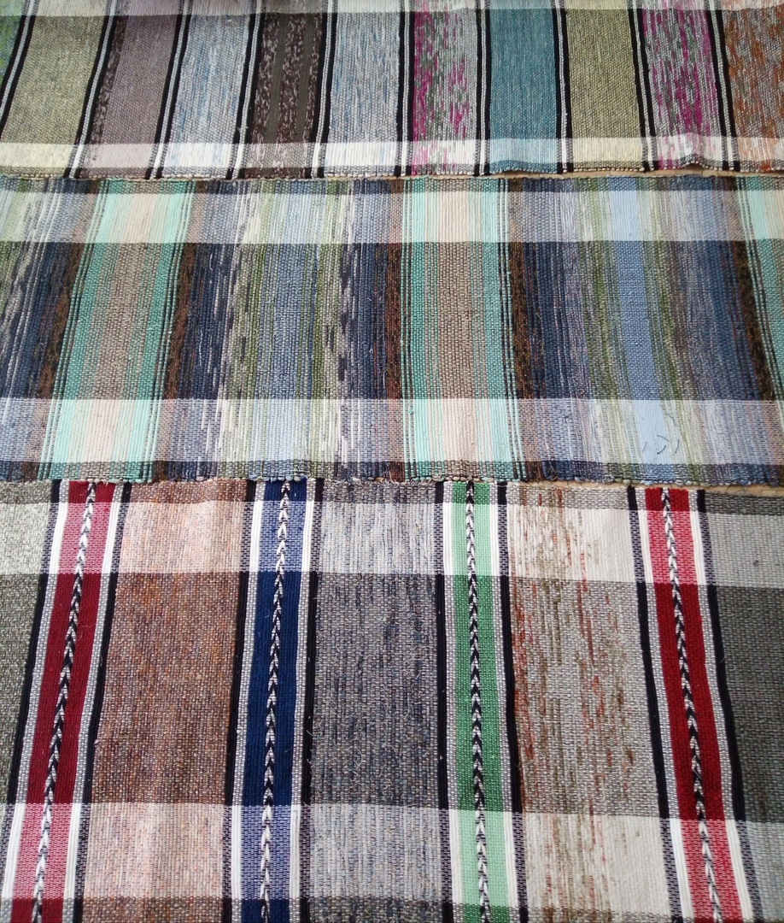

Slide 10
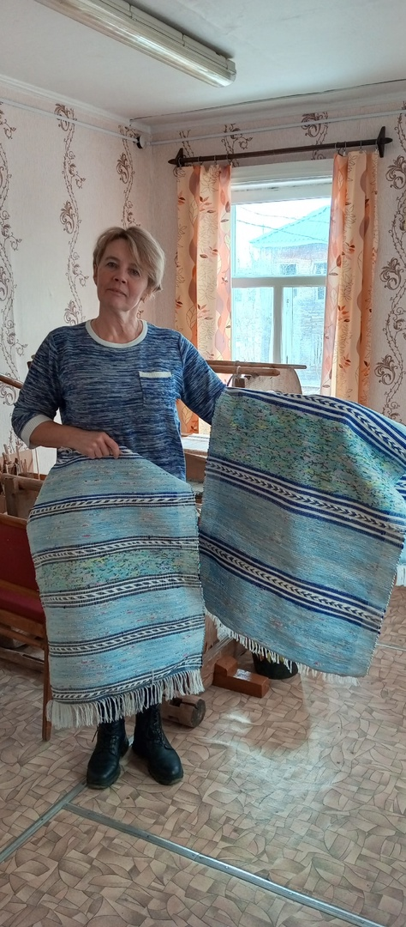

Slide 11
Прошли десятки лет, ушли из жизни люди, а творения их рук остались. Мы любуемся их красотой. Они приносят нам радость, заставляют восхищаться талантом мастериц и рассказывают о духовной красоте русского человека. Каждая такая вещица хранит в себе тепло рук мастера, который её создал. Это и семейная реликвия, и предмет декоративно- прикладного творчества. Это наша память, история и культура.

Slide 12
Итоговое мероприятие
Итоговое мероприятие проекта и открытие выставки изделий участников «Живая нить ремесла», проводится в рамках акции в музее «Ночь искусств».
Работа выставки «Живая нить ремесла» и подготовка текстового и финансового отчета.

